Slide 1
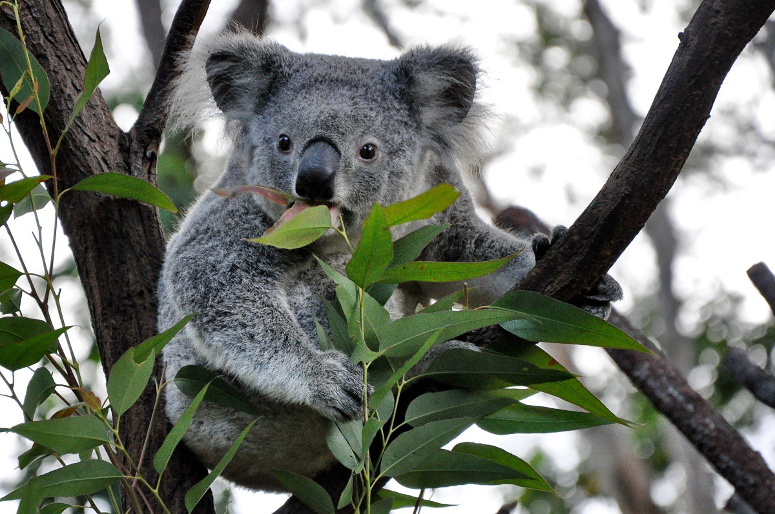
Угадай, кто на каком материке живет?

Slide 2
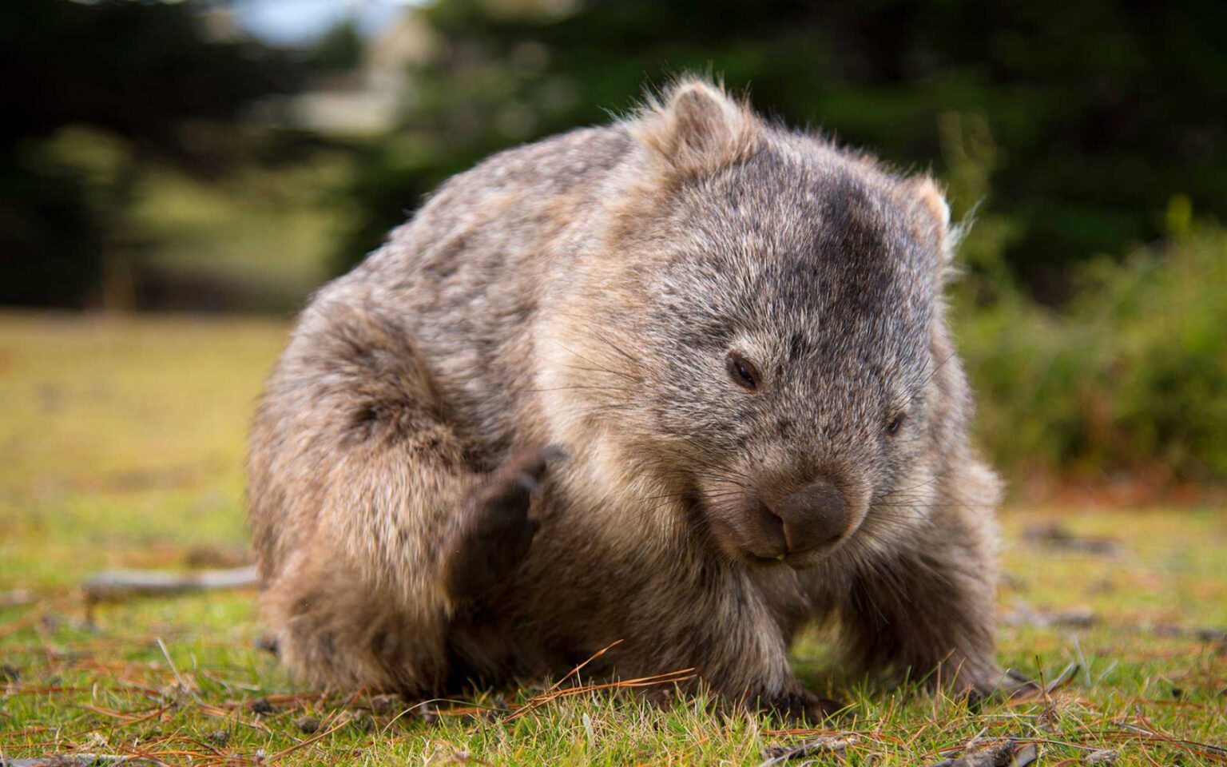
скунс вомбат

Slide 3
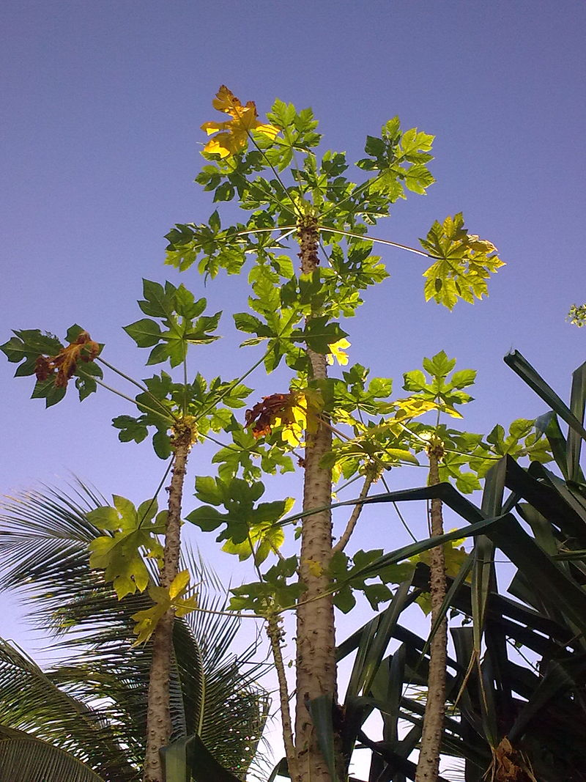
Ленивец дынное дерево

Slide 4
какао дерево

Slide 5
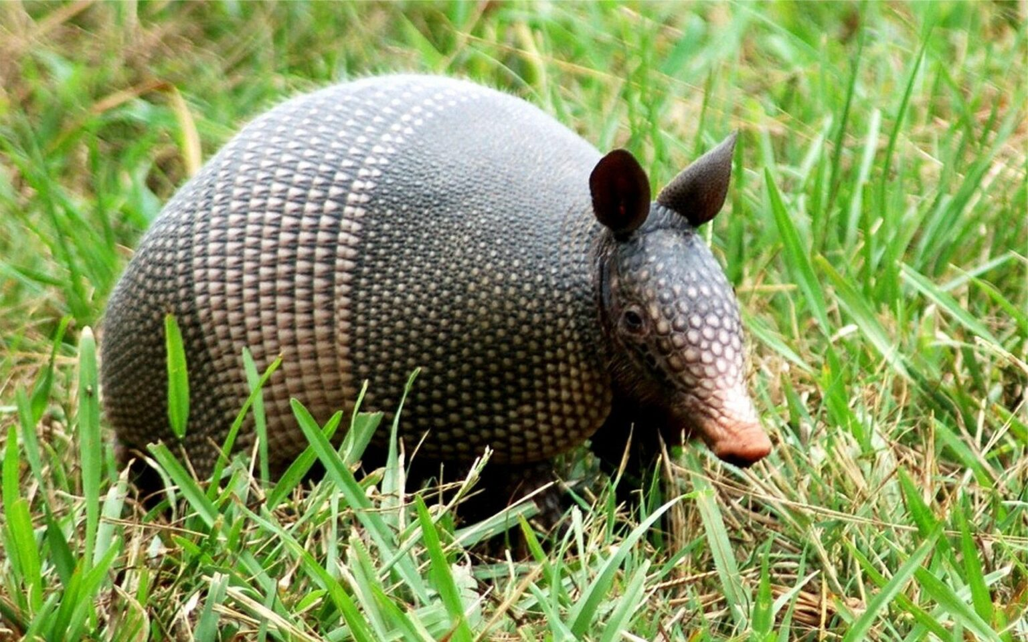
бизон броненосец

Slide 6
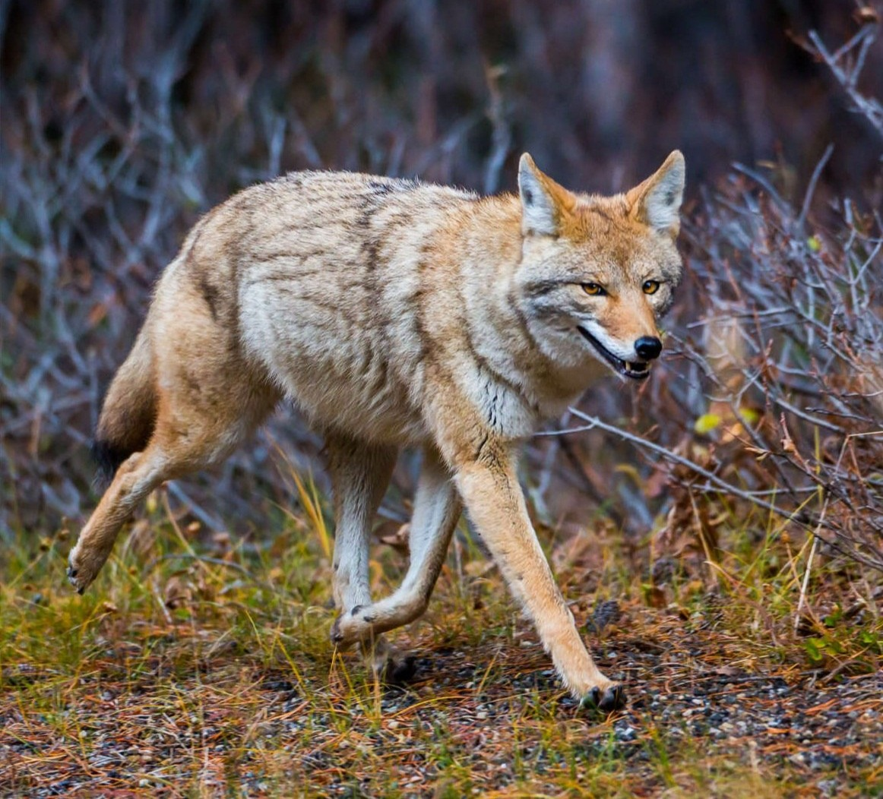
утконос койот

Slide 7
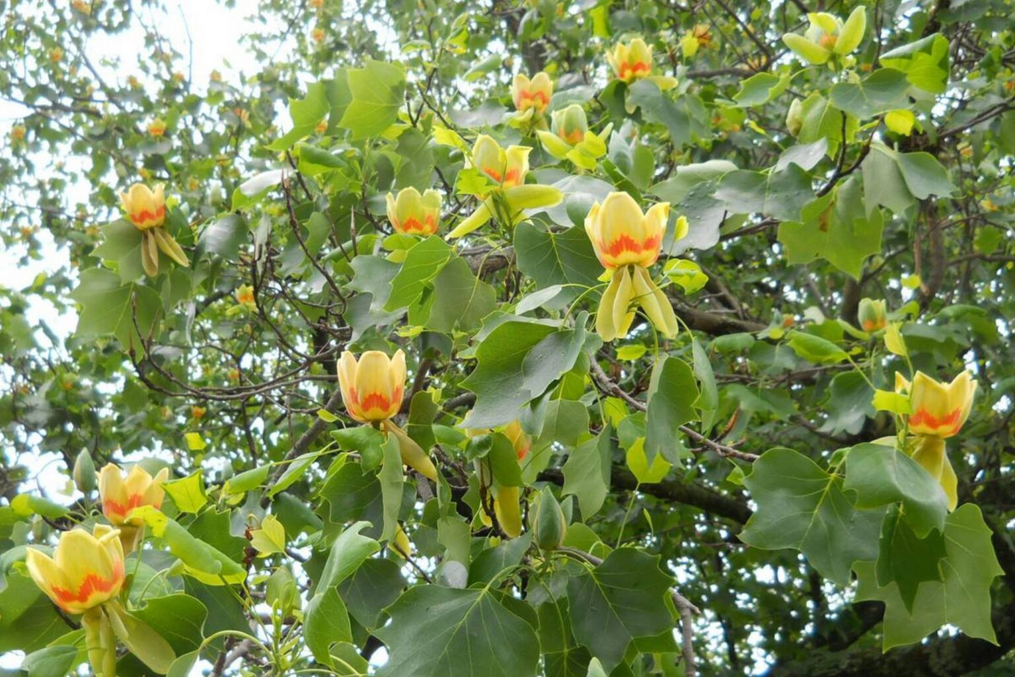
бутылочное дерево тюльпанное дерево

Slide 8
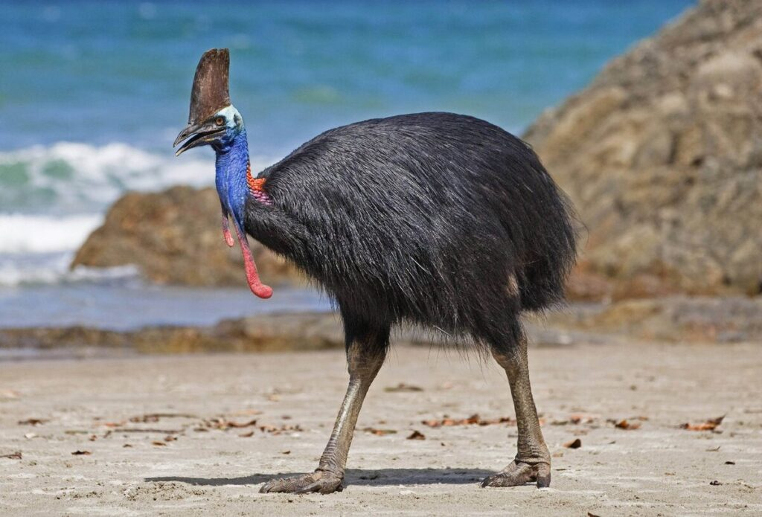
панда казуар

Slide 9
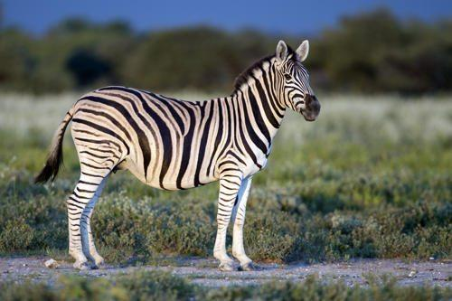
черный медведь зебра

Slide 10
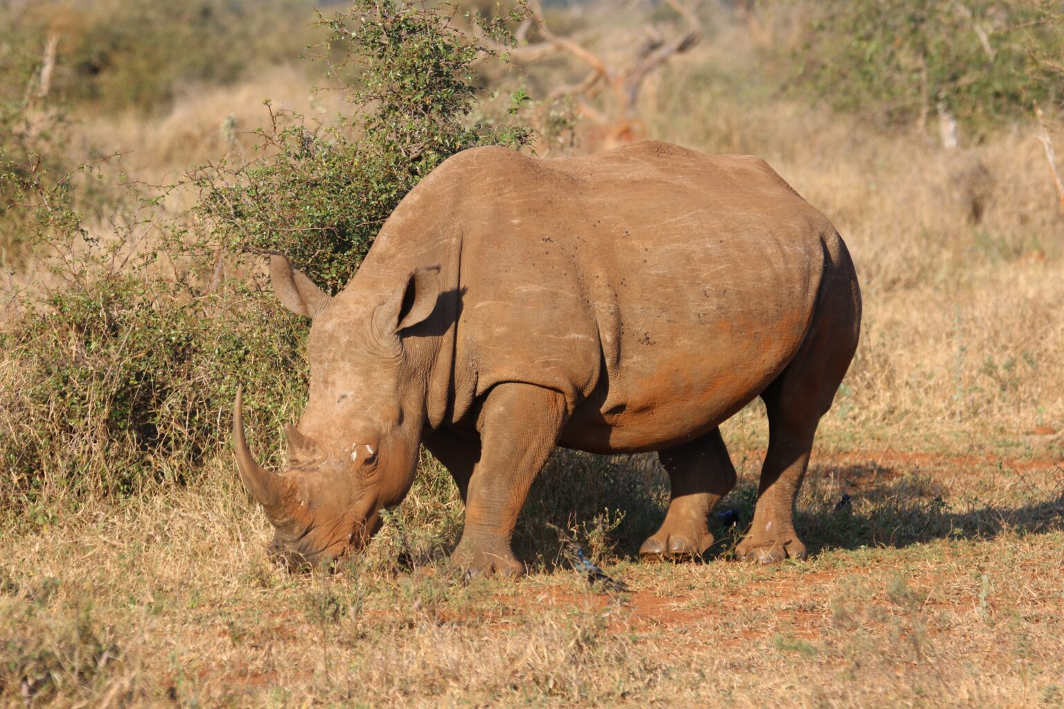
снежный барс носорог

Slide 11
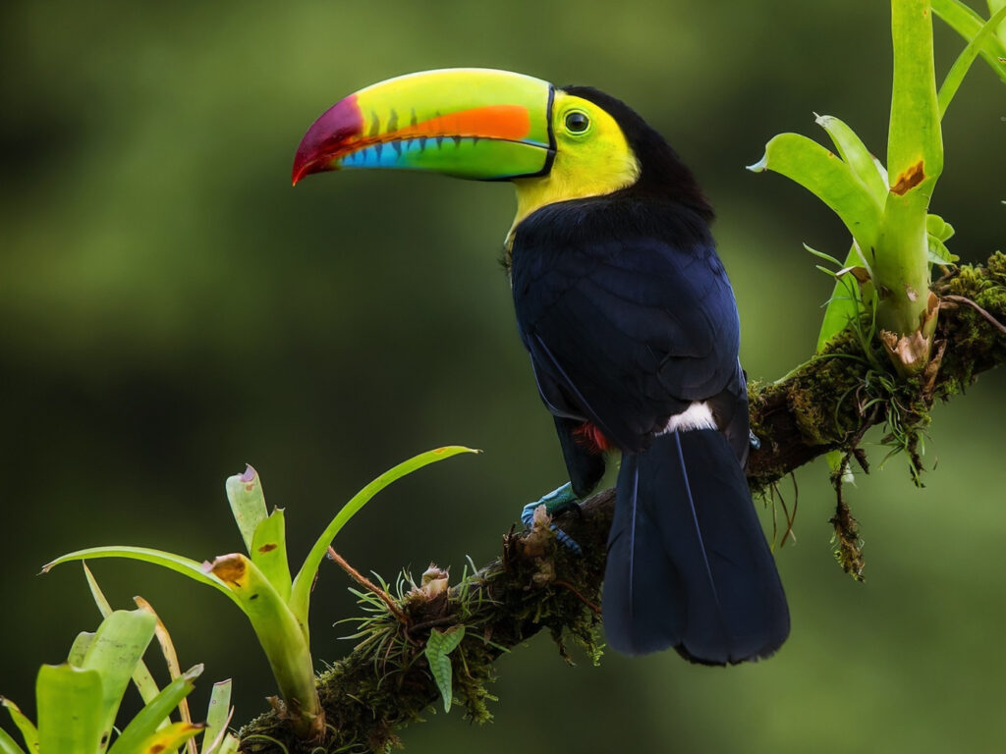
тапир тукан

Slide 12
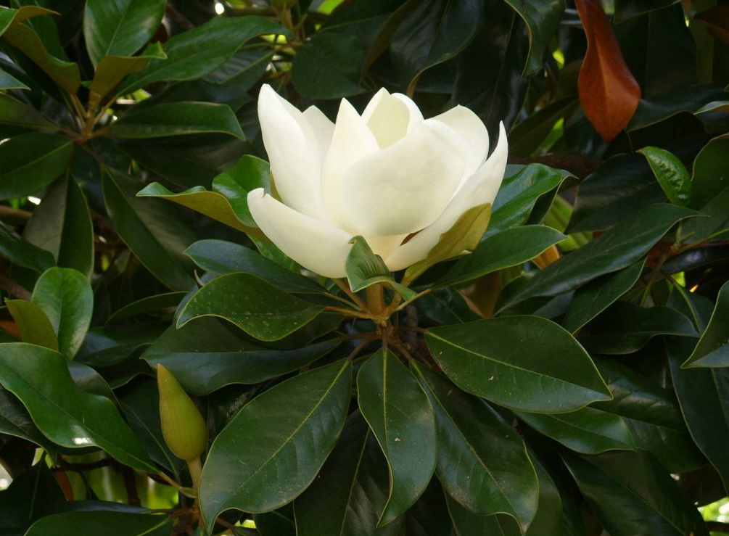
тигр магнолия

